Slide 1
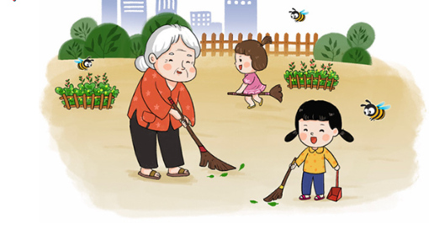

Slide 2
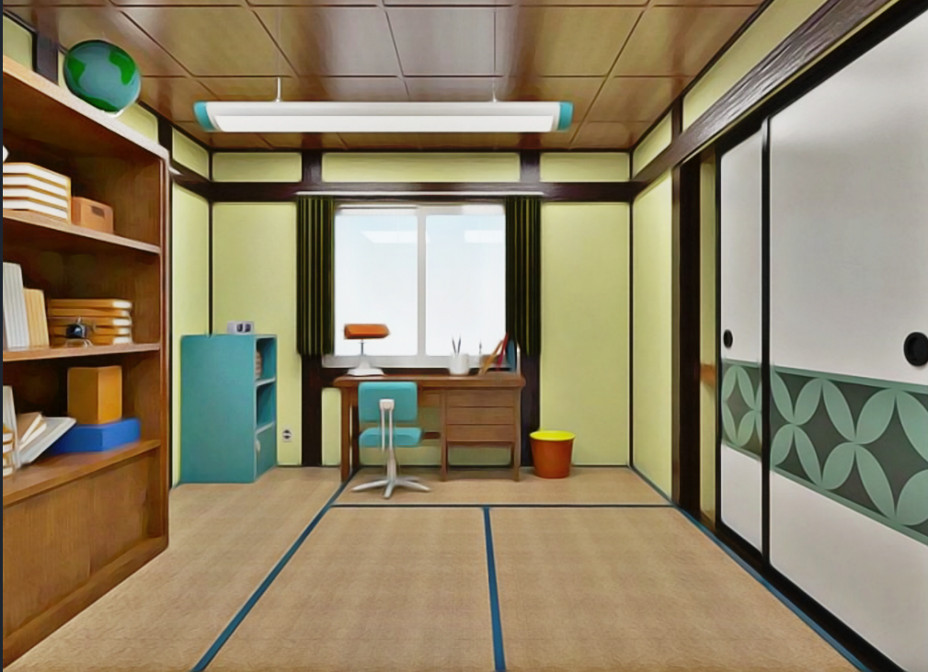

Slide 3

Bài 26: Vệ sinh nhà ở
Hoạt động 1: Kể tên những dụng cụ lau dọn nhà ở
Khởi động
Hoạt động 2: Tập làm vệ sinh nhà cửa

Slide 4
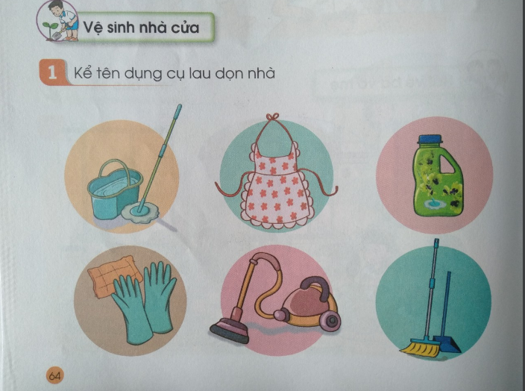
Hoạt động 1: Kể tên dụng cụ lau dọn nhà ở.

Slide 5
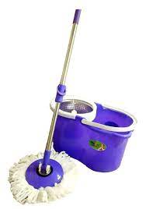

Slide 6
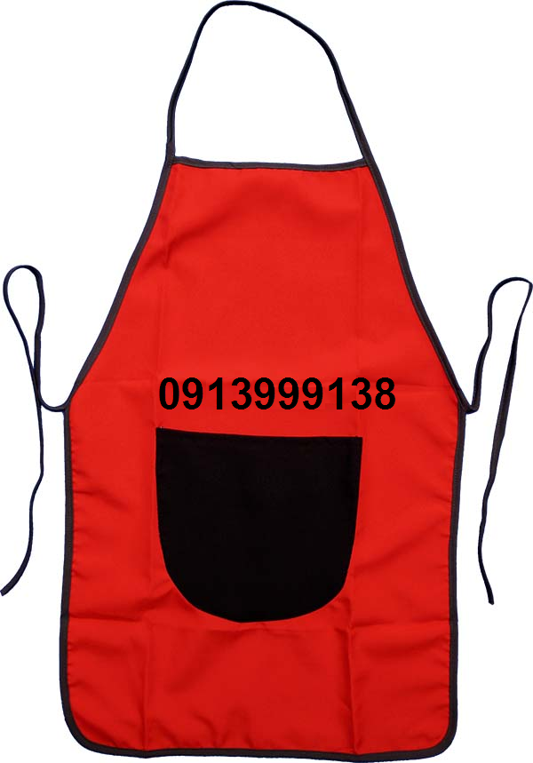

Slide 7
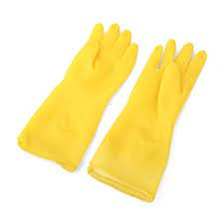

Slide 8
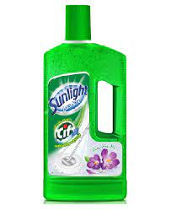

Slide 9
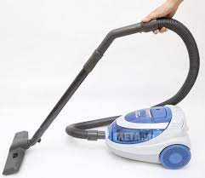

Slide 10
Kết luận
Để vệ sinh nhà cửa sạch sẽ, gọn gàng chúng ta cần sử dụng nhiều loại dụng cụ khác nhau như: cây lau nhà, tạp dề, gang tay, nước lau nhà, máy hút bụi...

Slide 11
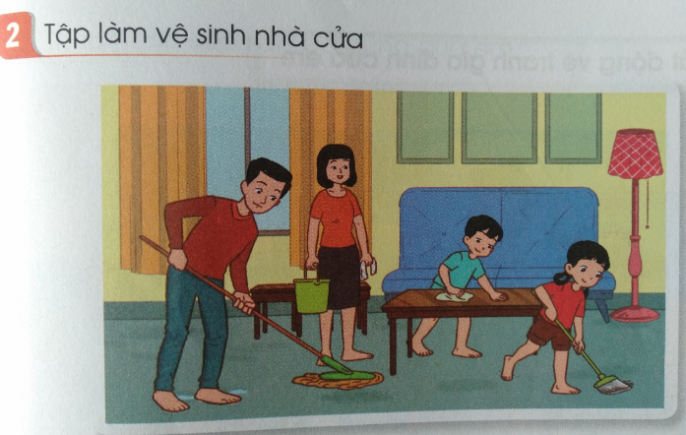
Hoạt động 2 : Tập làm vệ sinh nhà cửa.

Slide 12
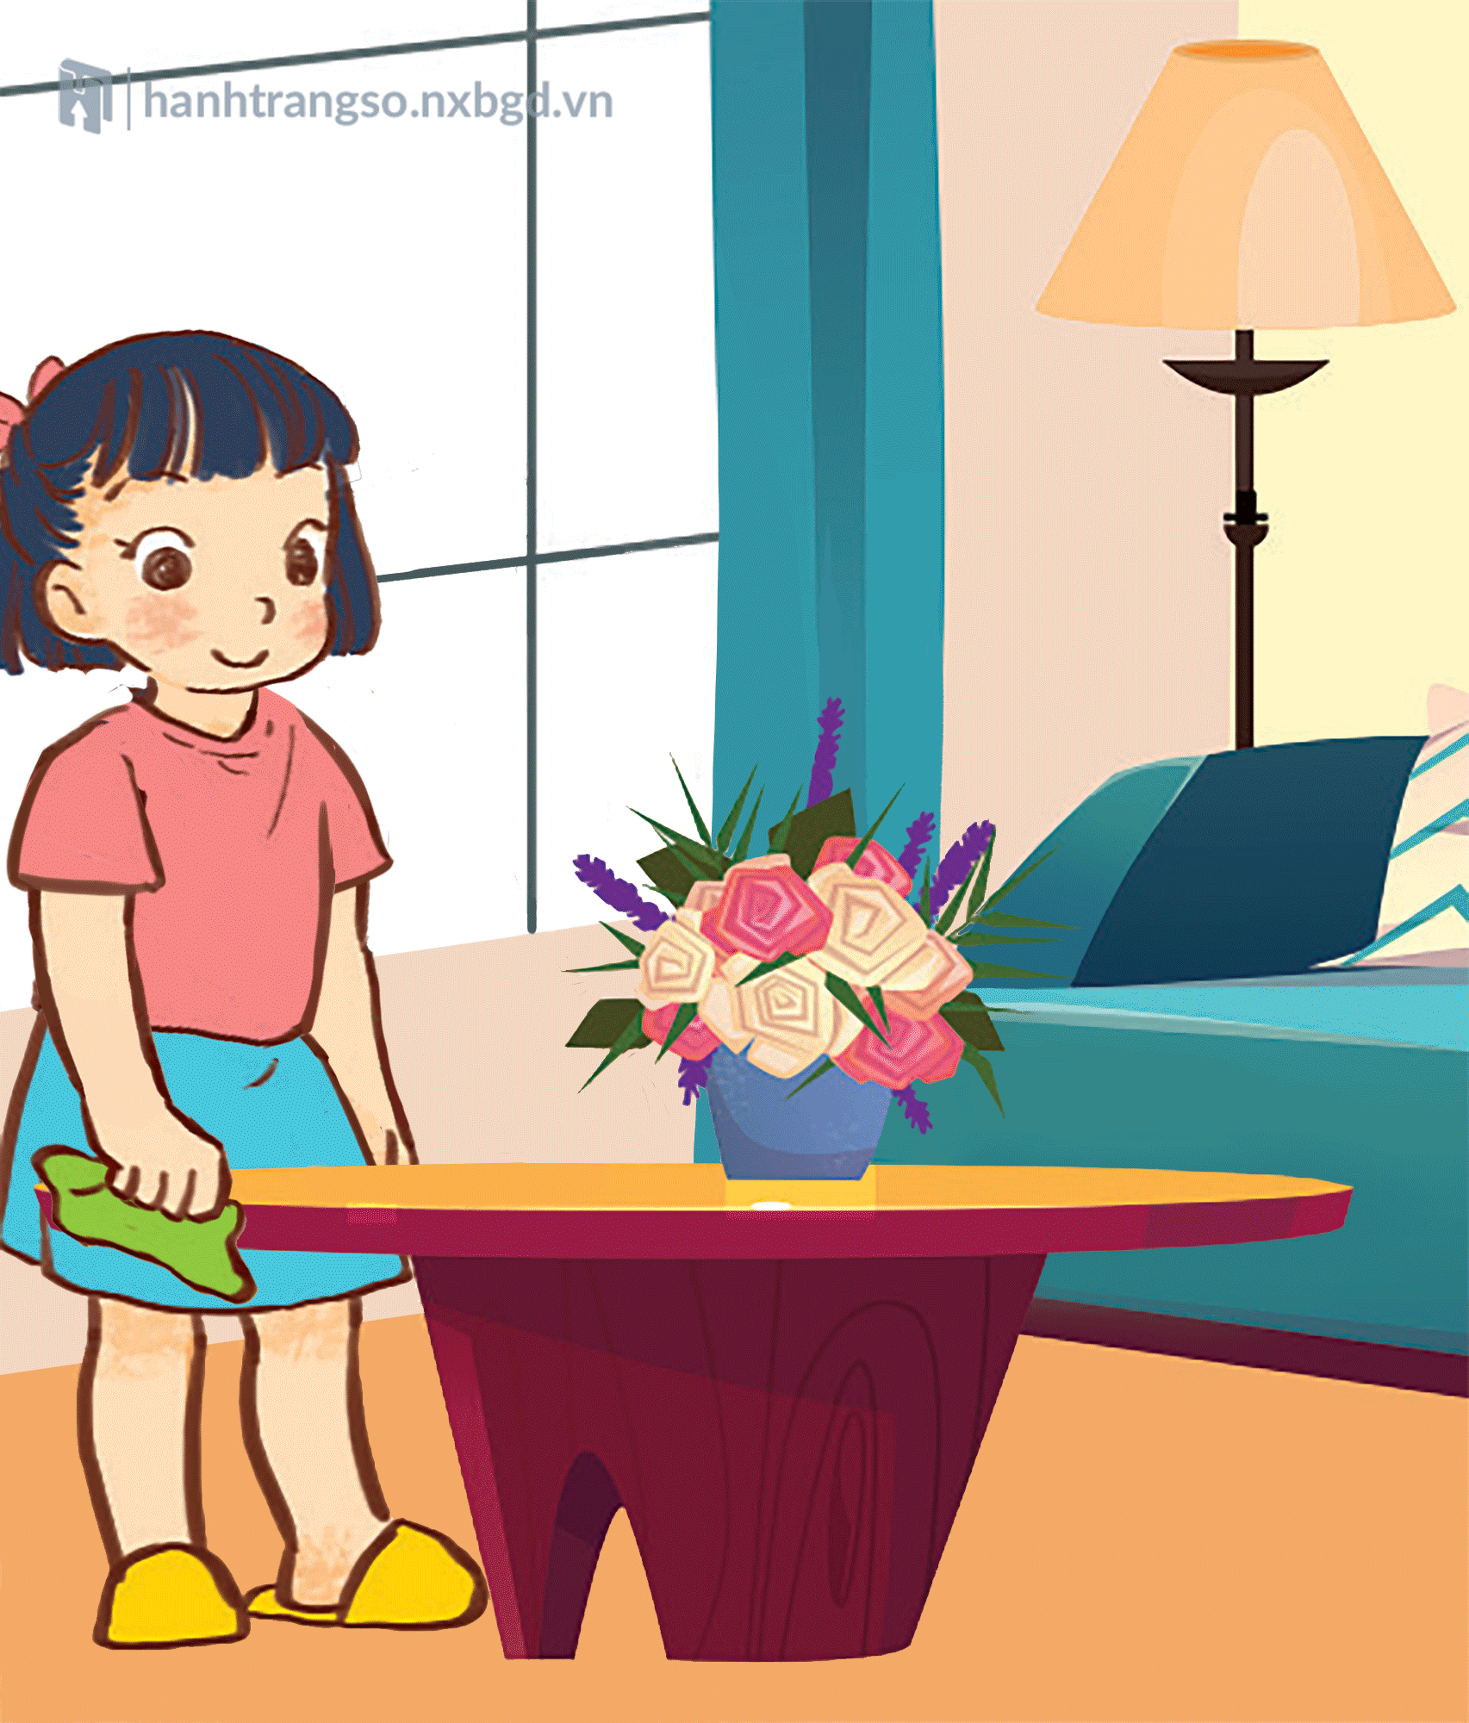
Lau baøn

Slide 13
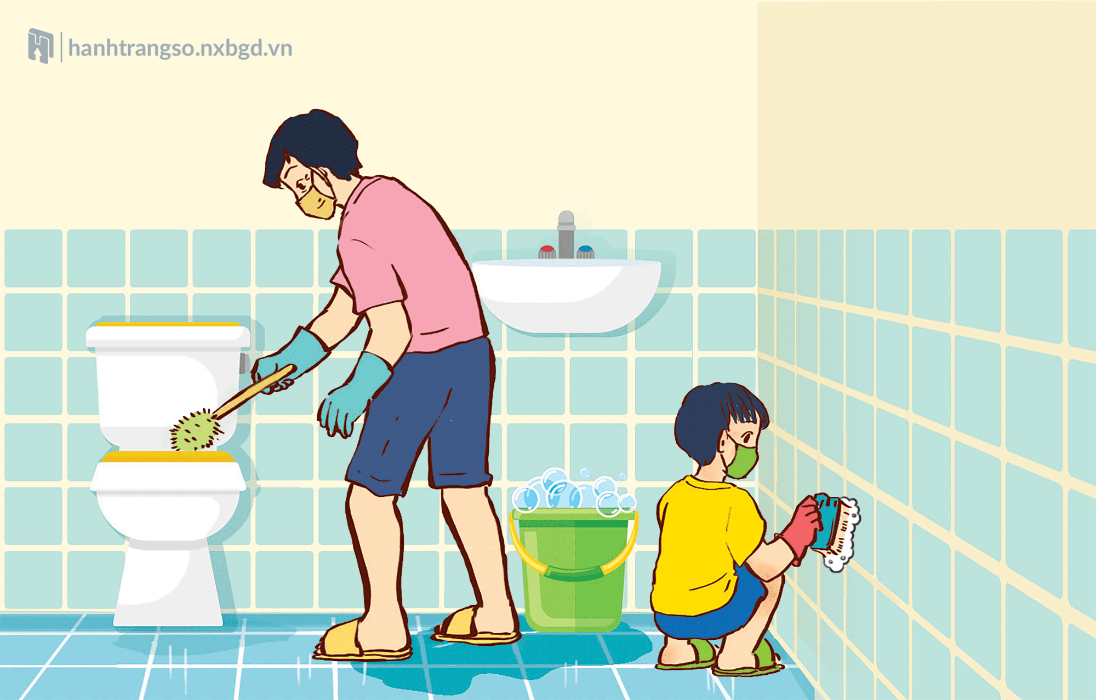
Dọn nhà vệ sinh

Slide 14
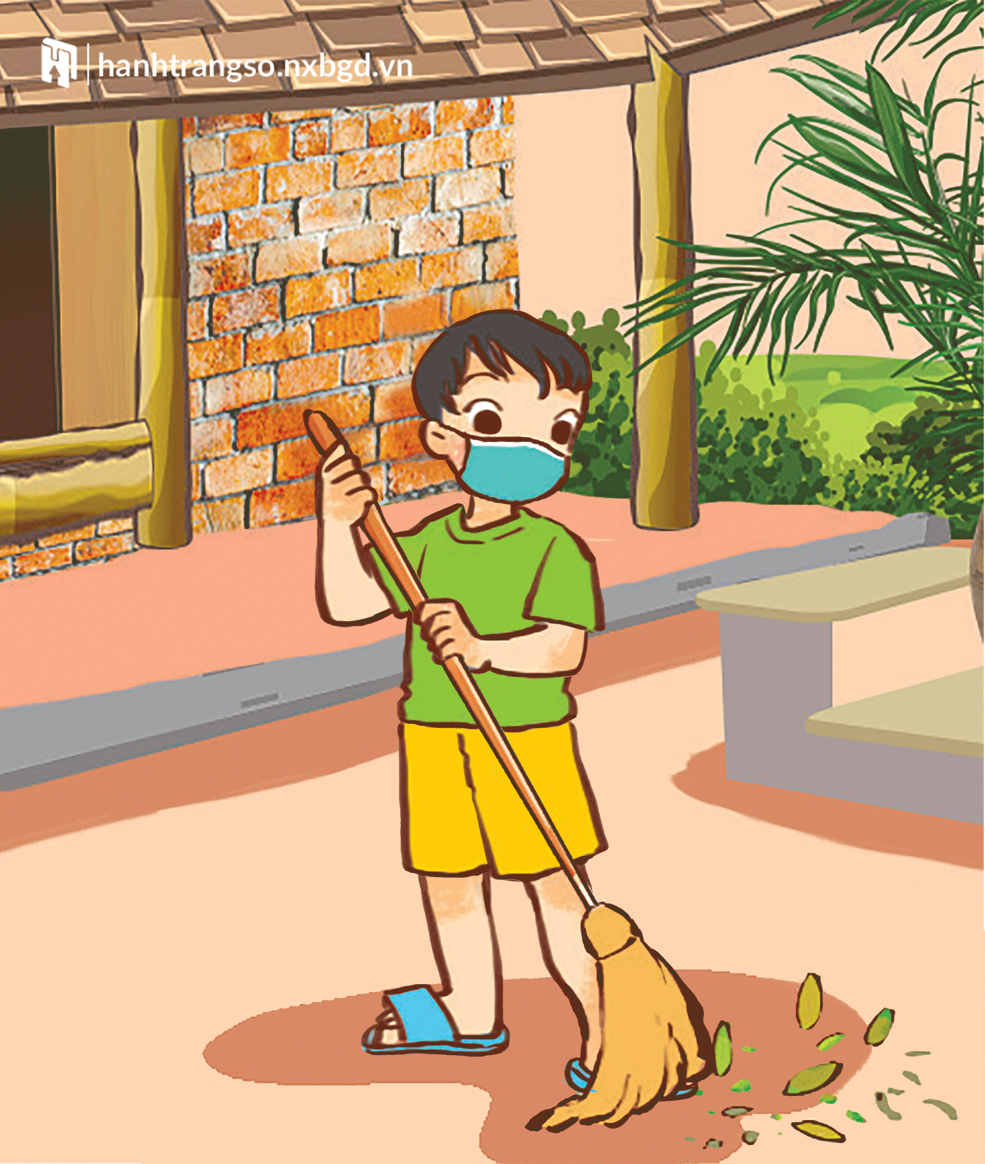
Quét sân

Slide 15
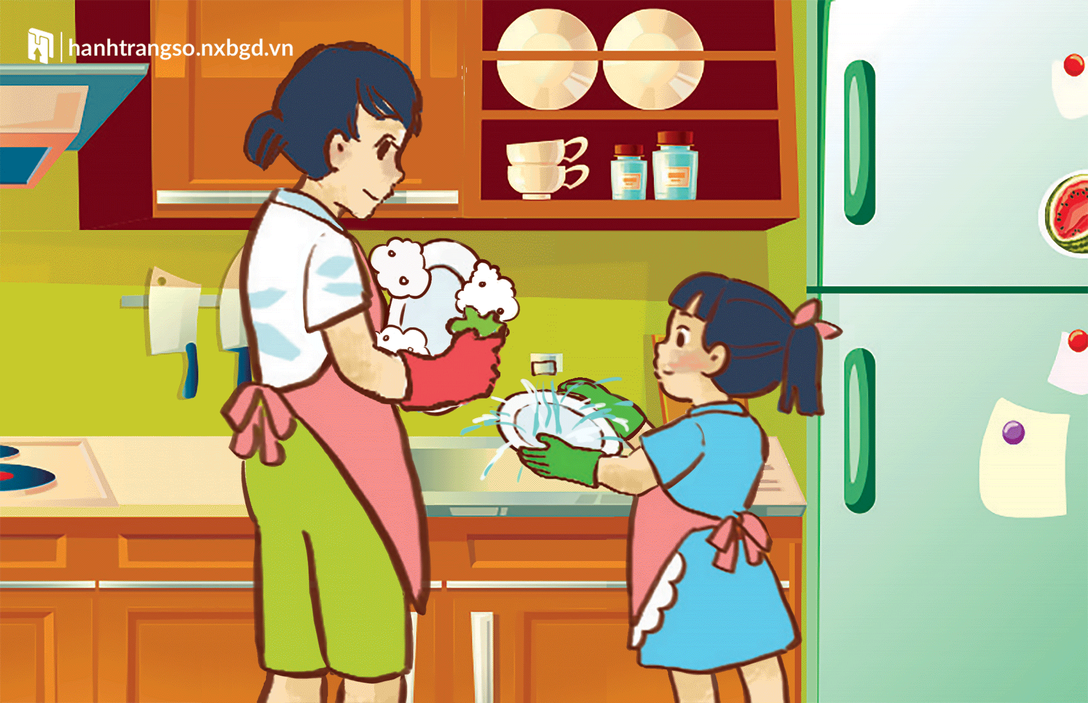
Rửa bát đũa

Slide 16
2. Việc làm của các bạn có tác dụng gì?

Slide 17
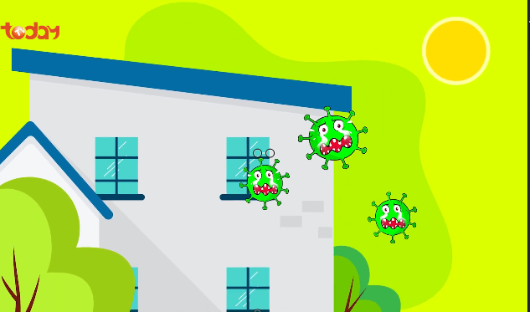

Slide 18

Kết luận
Để vệ sinh nhà cửa sạch sẽ, gọn gàng em cần thực hiện những công việc sau: quét nhà, lau nhà, lau bàn ghế, cửa kính... Khi dọn nhà em cần lưu ý: đeo khẩu trang, nên đeo gang tay để bảo vệ sức khỏe cho bản thân.

